Slide 1
Integrasi
SI ASN

Slide 2

BKN sebagai pengelola SI ASN

Slide 3
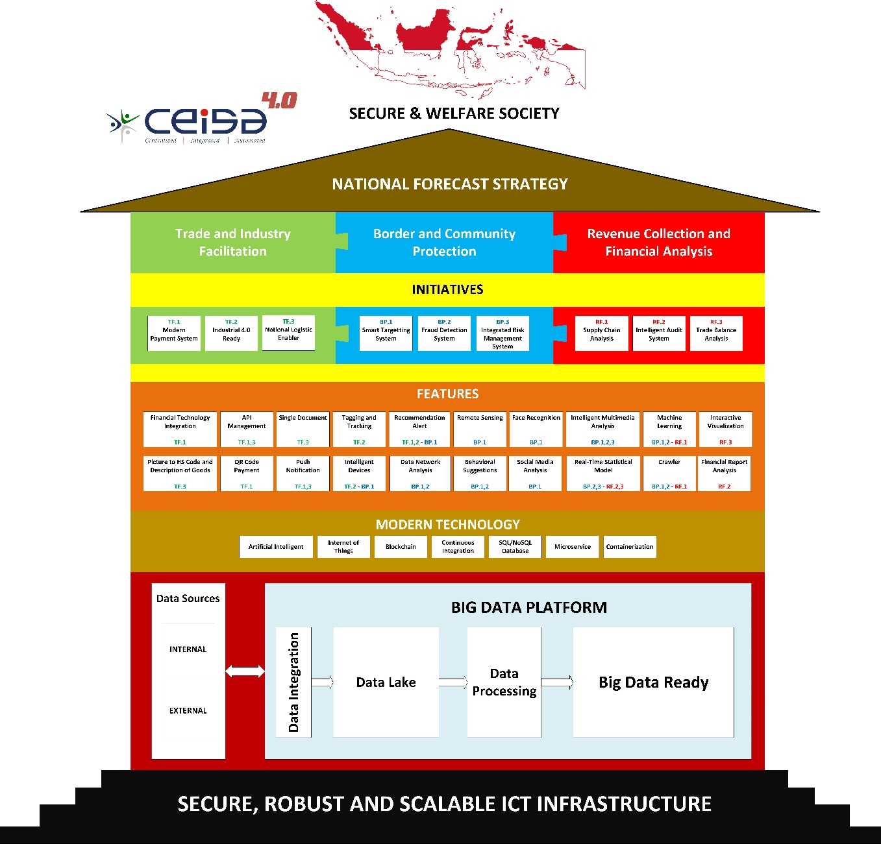
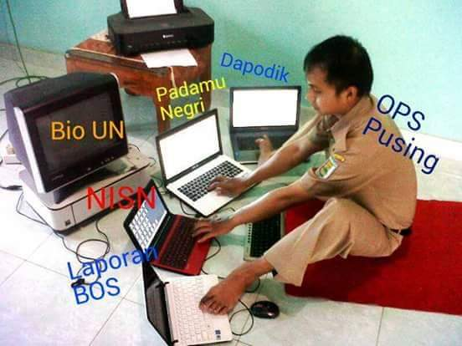
Dari supporting ke enabler
Manual, terkadang lambat
Sulit untuk berbasis data/evidence
Tidak informasi terintegrasi
Fungsi sebagai Decision Support System
Fungsi Knowledge Management
Fenomena
Fenomena
Keputusan
Keputusan
Monitor
Monitor
Fenomena
Fenomena
Keputusan
Keputusan
Monitor
Aksi
Monitor
Aksi
Aksi
Aksi
Data dan Informasi
Fungsi
Record and Report
Data dan Informasi
Fungsi
Record and Report
Perubahan dari
Supporting
Ke Enabler

Slide 4
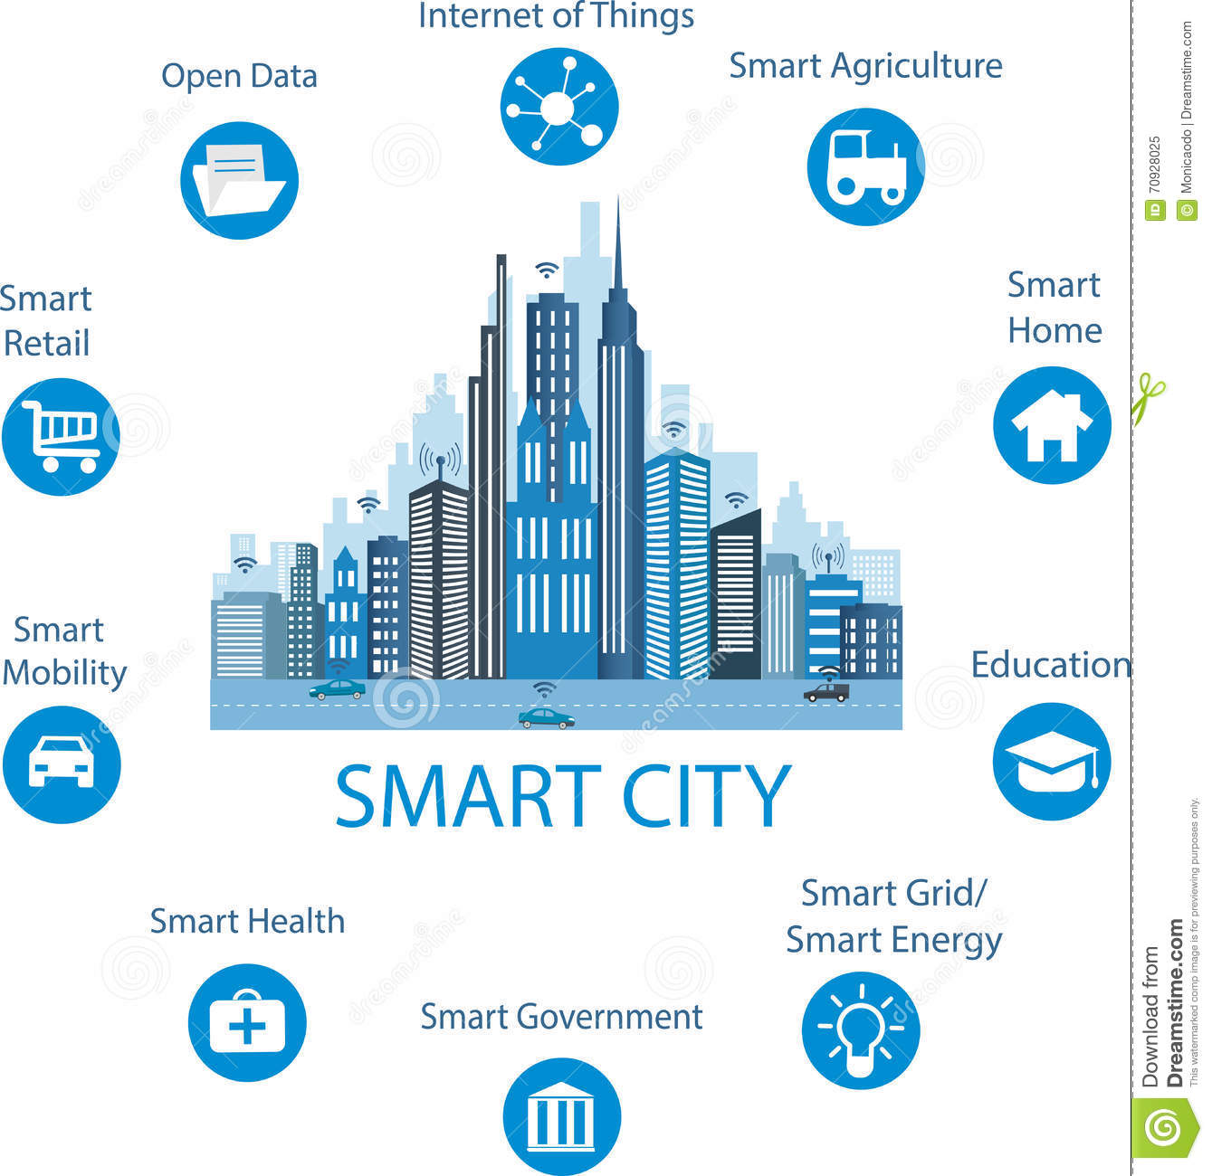
Smart Government
Implementasi
Aksi dan Fitur
Kemampuan Artefak
INTEGRASI → BigData
Sistem
Informasi
Manajemen
Komputasi
Komunikasi
Deskriptif
Single
Federated
Diseminasi
Interaksi
Data
Warehouse
Data
Lake
Transaksi
INTEROPERABLE
Executive
Information
System
Kolaborasi
Prediktif
Optimasi
Mampu berfikir
Mampu menghitung
Decision
Support
System
Preskriptif
Mampu menemukan
Mampu mendelegasikan
Mampu berkolaborasi
Instrument -Interconnect - Intelligently process

Slide 5

Jenis Layanan Publik dengan TIK
Layanan publik tanpa TIK
Pengguna
Layanan
Digitalisasi (Manual → TIK)
Sistem Elektronik
Layanan publik DIDUKUNG
Sistem Elektronik
Sistem Elektronik
Layanan publik BERBASISKAN
Sistem Elektronik
Pengguna
Layanan
Transformasi Digital

Slide 6


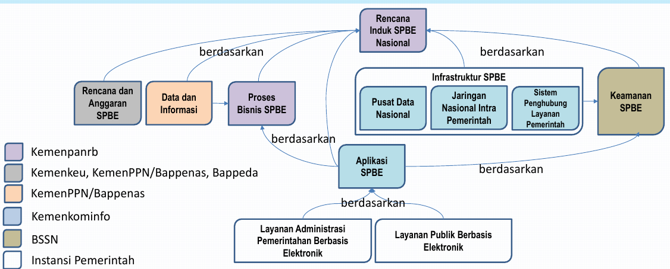
KEMENTERIAN PENDAYAGUNAAN APARATUR NEGARA
DAN REFORMASI BIROKRASI
REPUBLIK INDONESIA
DEFINISI SPBE
Sistem Pemerintahan Berbasis Elektronik (SPBE) adalah penyelenggaraan pemerintahan dengan memanfaatkan teknologi informasi dan komunikasi untuk memberikan layanan kepada pengguna SPBE

Slide 7
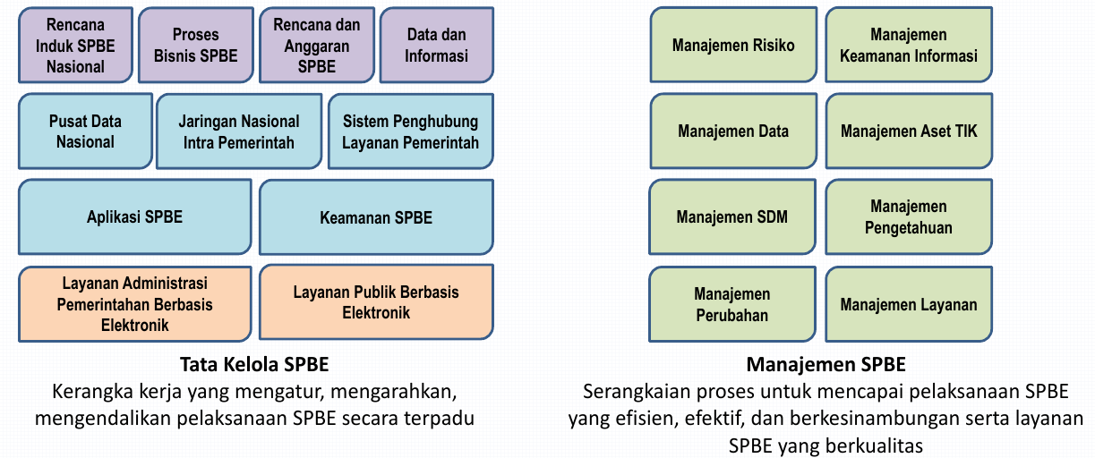
Pelaksanaan
Sistem Pemerintahan Berbasis Elektronik
eService
Pada evaluasi SPBE lebih kepada maturitas layanan,
Tata kelola layanan, kebijakan layanan

Slide 8
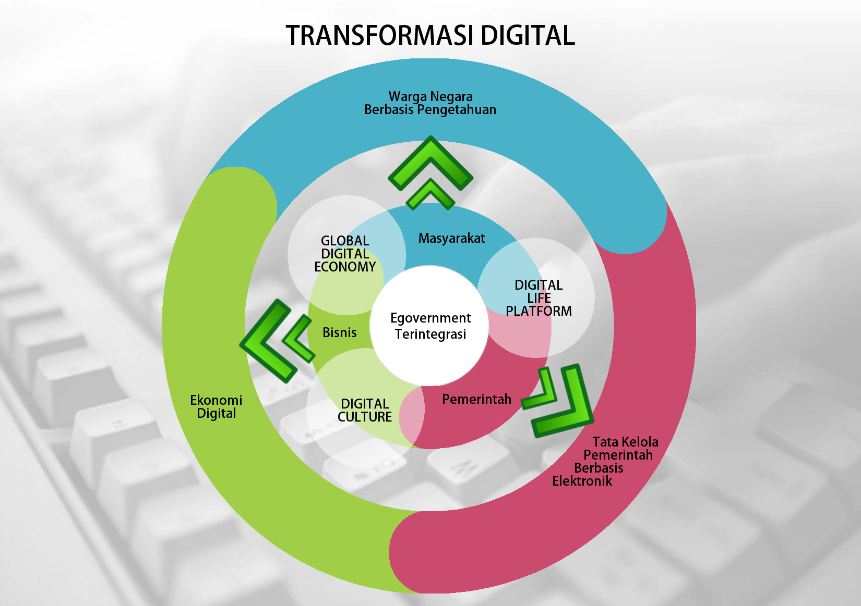
Aspek penting penerapan TIK
Komitmen manajemen atas
Peraturan dan Kebijakan
Organisasi
dan Tata Kelola
Sumber Daya
Manusia (SDM)
Pengembangan Teknologi
Infrastruktur-Informasi-Aplikasi

Slide 9
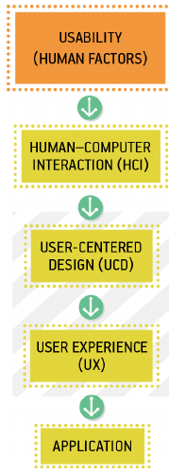
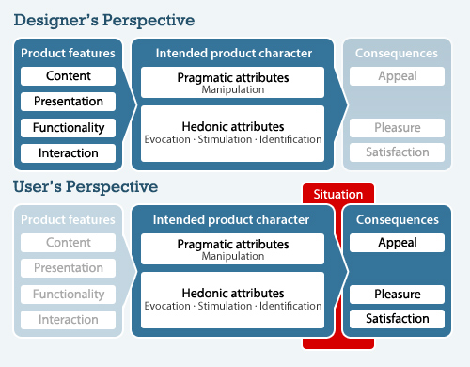
User adalah segalanya
UX is to summarize the entire experience of a software product. It not only encompasses the functionality but also how engaging and delightful an application to use
  Ergonomic quality, comprises quality dimension that related to the traditional usability, task related function or design issues.
  Hedonic quality comprises quality dimension with no obvious relation to the task user want to accomplish with the system, such as originality, innovativeness, aesthetic.

Slide 10
Tata Kelola dan Manajemen

Slide 11
Tata Kelola Sistem Elektronik
Tata Kelola
Pemerintahan
Berbasis elektronik
Tata Kelola
TIK
(IT Governance)
Tata Kelola
Pengelolaan Data
(Data Governance)
Tata Kelola
Kapasitas + Kinerja
(Capacity and Performance
Governance)
Tata Kelola
Keamanan TIK
(Security Governance)
COBIT
ITIL
TOGAF
DMBOOK

Slide 12
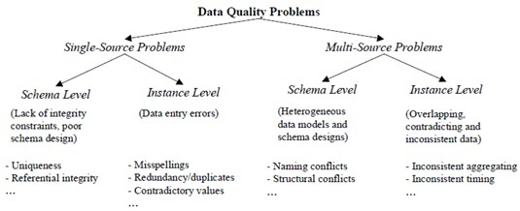
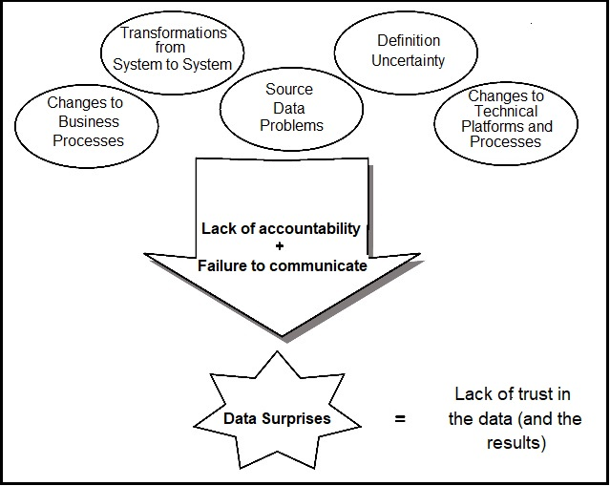
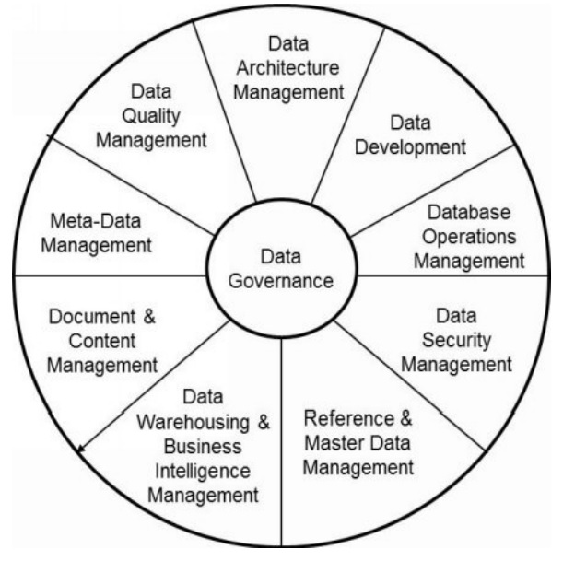
Kualitas data

Slide 13
Rentang Tata Kelola dan Manajemen
Perencanaan
Pengembangan
Pemasangan
Pengoperasian
Penghentian
Target pengguna Panduan
Pemerintah dan Pemerintah Daerah yang menentukan kebijakan terhadap pembuatan sistem informasi terkait bidang kesehatan
Pengembang sistem informasi (tim teknis) bidang kesehatan
Publik yang akan menggunakan data kesehatan
Pemilik data-data referensi (wali data) yang terkait dengan data pemerintah daerah diantaranya Kemendagri, Kemenpan, BKD, Kemenag, Kemristekdikti, Kemdikbud, Kemenaker, BPS). Semua data yang terkait dengan individu berwarganegara Indonesia harus mencantumkan Nomor Induk Kependudukan (NIK) untuk dapat mengacu ke data Adminduk Kemdagri.

Slide 14
Manajemen Pengelolaan
Fase Perencanaan (Planning)
  SOP perencanaan sistem baru
  SOP perencanaan pengadopsian sistem
  SOP perencanaan integrasi sistem
Fase Pengembangan (Development)
  SOP Penentuan Kebutuhan
  SOP Perancangan (Design)
  SOP Implementasi (Implementation)
  SOP Pengujian (Testing)
Fase “deployment”
  SOP evaluasi sistem → standard kualitas informasi
  SOP instalasi sistem → pemilihan nama domain (PP 82)
  SOP sosialisasi dan pelatihan
  SOP migrasi dari sistem lama ke sistem baru
Fase operasi
  SOP perawatan dan perbaikan
  SOP Dukungan Teknis Harian
  SOP Pengelolaan Data
  SOP Peninjauan
  SOP Menjaga Ketersinambungan
Fase penghentian
  SOP evaluasi penghentian
  SOP penghentian sistem lama
  SOP preservasi
  SOP penyimpanan repositori

Slide 15
Standar Dokumentasi
DOK-000: Proposal Teknis
DOK-001: Dokumentasi perencanaan proyek (bagian laporan pekerjaan)
DOK-002: Pengembangan Sistem
  DOK-002.01: Dokumentasi kebutuhan (user requirement)
  DOK-002.02: Dokumentasi disain
  DOK-002.03: Dokumentasi implementasi
  DOK-002.04: Lampoiran Source Code
DOK-003: Dokumentasi pengujian
DOK-004: Dokumentasi penggunaan (user manual)
DOK-005: Dokumentasi pelatihan
DOK-006: Dokumentasi perawatan

Slide 16
Standar - Standar
Standar Siklus Pengembangan Sistem
Standar Rancang Bangun Sistem Informasi
Standard Lisensi yang Digunakan
Standar Spesifikasi Kebutuhan
Standar Spesifikasi Perancangan
Standard Interoperabilitas
Standar Dokumentasi
Standar Evaluasi
Standar Review dan Audit

Slide 17
Tahapan Kerja Pelaksanaan
Perencanaan
Pelaksanaan
Pemantauan
Pengawasan
Siklus
berikutnya
Dokumentasi
Perencanaan
Dokumentasi
Pelaksanaan
Hasil
Pengawasan
Dan
Rekomendasi

Slide 18
Alur dokumentasi proyek
Laporan
Awal
Siklus 1
Kajian
BisPro
Stakeholder
Info Model
Organsiasi
Tim Ahli
Perecanaan kerja
Time dan deliveri
Perencanaan
Manajemen kualtias
User Model
Task Model
Interaction model
Use Case
Matrix integrasi
Proses model
Back end
Prototype
UI dan Report
Prototype yang
Sudah mengikuti
Flow –
Workflow di Back
end
KAK

Slide 19
Pelaksanaan pengadaan tender
Evaluasi
Termasuk
Paparan Proposal
Di depan pakar
Peren
canaan
Feasibility
Assestment
Persiapan
Tender
Pelaksanaan PENGEMBANGAN
Pengujian
Tender
Tender
SIM yang dikembangkan
Assestment
Dan
Rekomendasi
Pengawasan
KAK
dsb
Naskah
Akademik
Justifikasi
HPA
HR
Output
Standar
Standar
Standar
Standar
Standar

Slide 20
Strategi dan Rancang Bangun

Slide 21

RI 4.0 berbasiskan Data - Informasi
Interoperabilitas di sistem yang heterogen
Beragam organisasi dapat bertukar data/informasi
Beragam teknologi dapat bertukar data/informasi
Dibutuhkan “central point” sebagai penyelaras data/informasi
Wisdom
Knowledge
Tacit
Structured
Shared
Decision
Information
Tidak
Terstruktur
Terstruktur
Data
Kualitaif
Kuantitatif
Arsip
Fisik
Elektronis

Slide 22
Ego Sektoral masalah utama RI 4.0
Sistem informasi di masing-masing organisasi tidak bisa bertukar data/informasi
Interoperabilitas data akan mengefisienkan kerja serta dapat melakukan prediksi dan analisis berbasiskan AI
Mendukung knowledge discovery dan decision making
Pekerjaan
Unit Kerja
Pekerjaan
Lembaga
Pekerjaan
Pemerintah
Pekerjaan
Publik
Model
Federasi
WALIDATA
(Kementerian A)
Publikasi
Model
Agregasi
Interface untuk
Service
Pola Internal pada
(Kementerian C)
WALIDATA
(Kementerian B)
WALIDATA
(Kementerian C)
Interface untuk
Service
Interface untuk
Service

Slide 23
SIIN 2016
SURVEI
LEMBAGA
BATAN
PDII-LIPI
SIMLITABMAS
PUI
REST - API
(php)
REST - API
(php)
OAI
WS
COPY
SPREADSHEET
FRONT END
MONITORING
SIIN
Repository
Metadata
dan Service
SIIN Integrator
FRONT END
UNTUK
USER SIIN
Reporting
Server
Sistem yang
Ingin mendapat
data dari SIIN
Visualisation
Server

Slide 24


Mencari Solusi Teknologi
Mengetahui
Masalah
Mengetahui
Solusi
Mengetahui
Teknologi
Mengetahui
Produk
Teknologi netral : bebas menentukan jenis teknologi yang digunakan, tidak bergantung standard, vendor, dan lisensi
Open Standard: bebas menentukan implementasi sisten tanpa tergantug dari vendor dan lisensi selama mengikuti standard
Open Source: bebas menentukan implementasi sistem selama mengikuti lisensi Open Source. TETAPI Bebas melakukan pemeriksaan, mengembangkan dan mengubah untuk keperluan

Slide 25
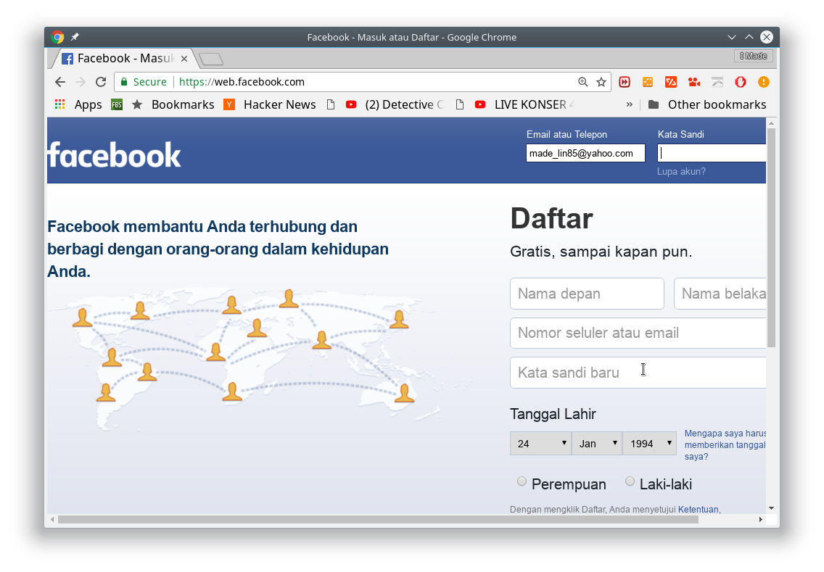
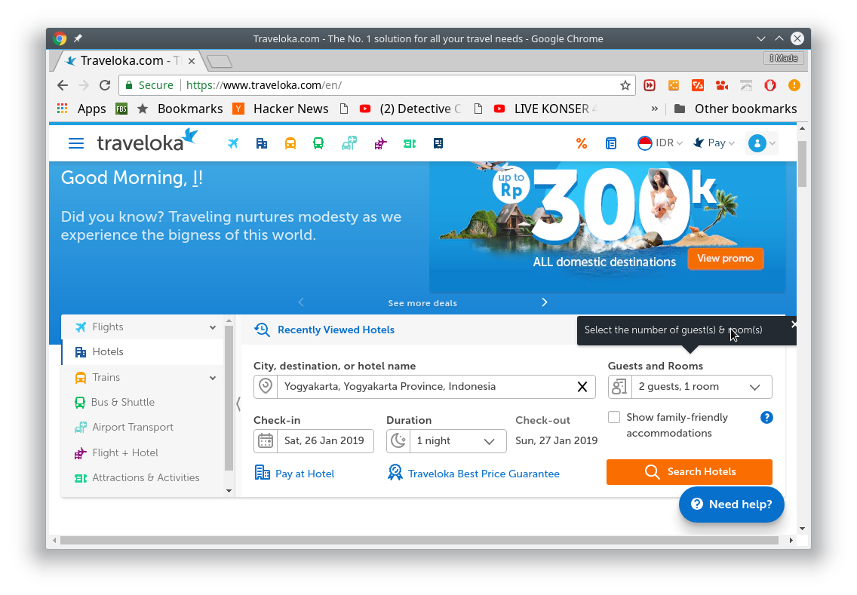




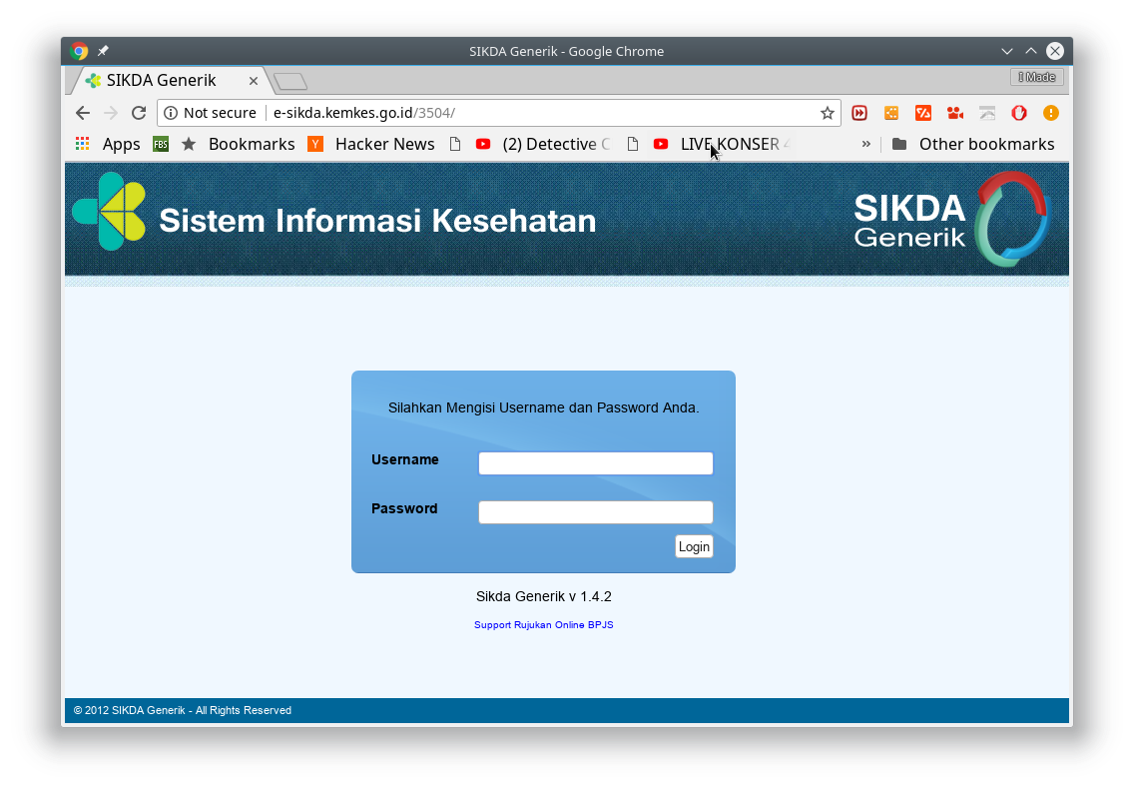
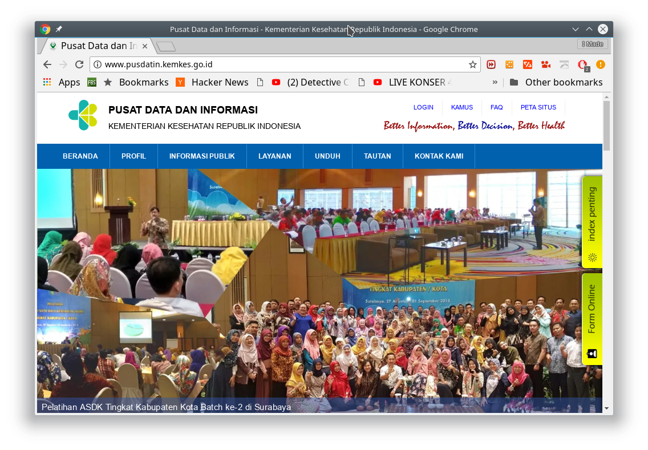
Pengharapan meninggi
Beban tinggi
Kecepatan tinggi
Security
Layanan sederhana
Qualitas = Ekspektasi – Yang diperoleh
Berharap
Layanan dengan
Kualitas sama

Slide 26
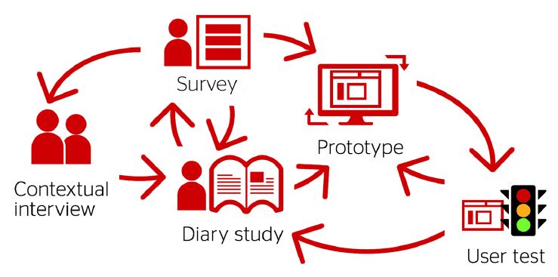
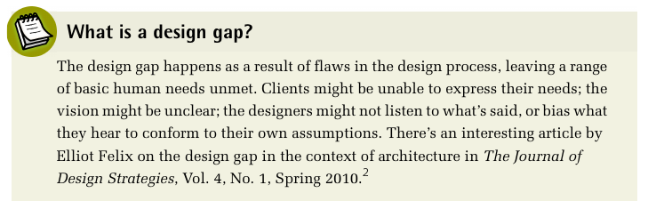
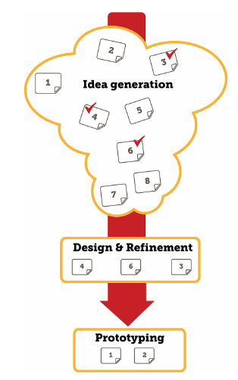
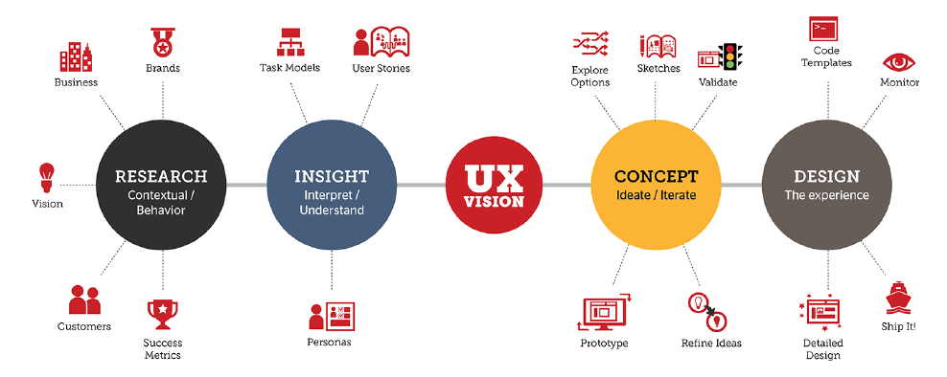
Design gap

Slide 27
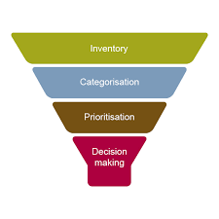

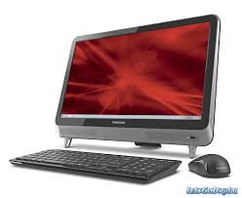


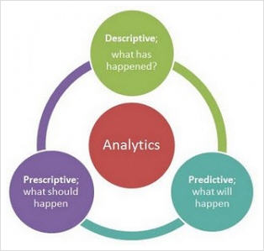
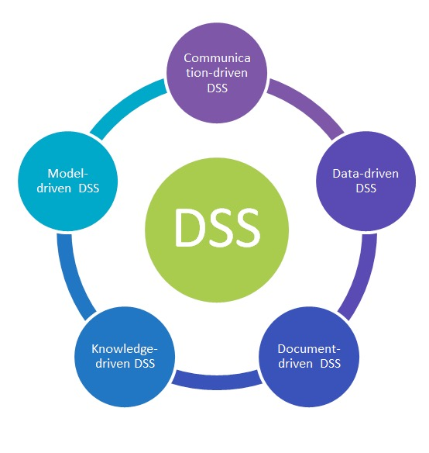

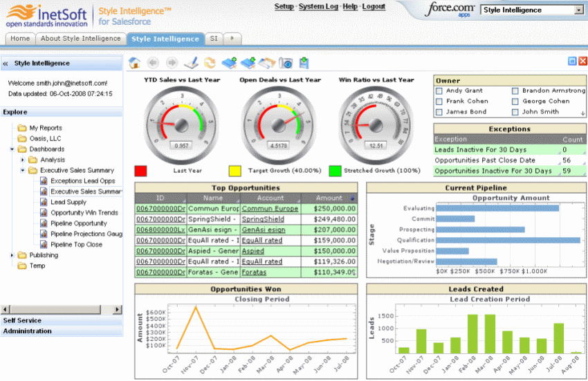
SIM A
SIM B
Front End
untuk Data Entry
Konversi dan digitalisai
Data Collector and Integrator
WORKFLOW UTK
VALIDASI DATA
BIG DATA SOLUTION
SERVICE BUS SYSTEM
DECISION
SUPPORT
VISUALIZATION
SERVER
DASHBOARD
INTEGRATION
AND
CONTROL
Analytical
engine
REPORTING
SERVER
PENGGUNA
SITUATION
ROOM
Machine
Learning

Slide 28
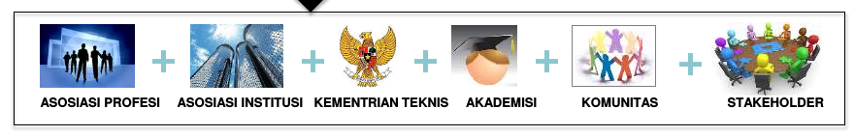
Standar bukan seragam
Produk → Sertifikasi produk dan layanan
Proses → Tata Kelola dan organsasi
People → SDM
Seluruh pemangku kepentingan bersama dalam
Sebuah konvensi nasional untuk bersepakat menentukan standar
Dikembangkan
Ditetapkan
Digunakan
Dievaluasi

Slide 29
Harmonisasi Standar
Produk dan Proses
Person
BSN
KAN
BNSP
BSNP
UU No 13/2003 ttg Ketenaga Kerjaan
UU No 20/2014 ttg Standardisasi dan Penilaian Kesesuaian
UU No 20/2004 Sistem Pendidikan Nasional
UU No 12/2012 Pendidikan Tinggi
Akreditasi LSP
ISO 17204
Standard
Nasional
Indonesia
PP No. 23/2004
Standard
Nasional
Indonesia
Pemberian
Lisensi LSP
Standard
Nasional
Indonesia
Lembaga
Sertifikasi
Profesi
(LSP)
Lembaga
Pendidikan
P3
P1
P2
Skema Sertifikat
(KKNI, Kluster, Okupasi)
Serfikat
Profesi
Tempat Uji
Kompetensi (TUK)
Serfikat
Profesi
Pendidikan
Profesi
Serfikat
Profesi

Slide 30
Spesifikasi Standard
MODEL 1.
Aplikasi Seragam
Berbagi Pakai
MODEL 2.
Aplikasi Beragam
Dengan
Spesifikasi Standard
Ekosistem
Industri
Menentukan
Spesifikasi
Standard
Proses
Mengembangkan
Aplikasi
Produk
Pihak ke-3
Mengembangkan
SDM
Melakukan
Evaluasi
Aplikasi yang
Compliance
Melakukan
Sosialisasi+Bimtek
Dukungan teknis
Pihak ke-3
Memberikan
Dukungan Teknis
Menyusun Direktori
Dan acuan
Atau contoh

Slide 31
Penyusunan Road Map

Slide 32
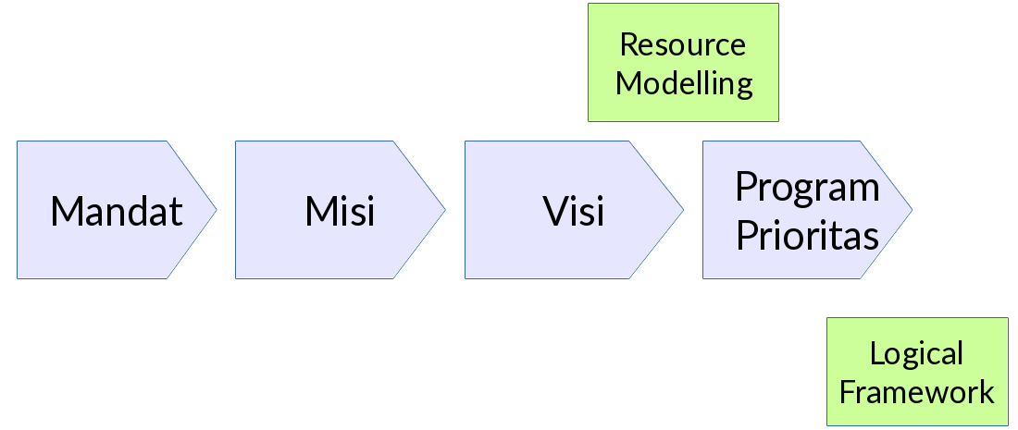
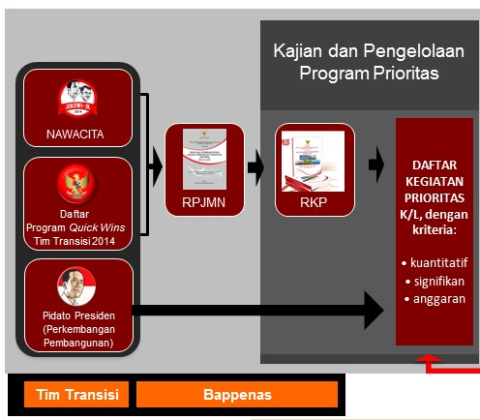
Jenis Master Plan
Master
Plan
Corporate
Master
Plan
Master
Plan
Penyelenggara
Negara
Tidak sekedar dokumen tebal dan berbahasa indah
Menggunakan kalimat aksi yang dapat diterapkan menjadi program
Memiliki indikator dan metoda pengukuran yang jelas
Sedikit berbeda dengan “teori”
Dapat diterjemahkan dengan mudah dan menjadi panduan di dalam pelaksanaan pengembangan TI

Slide 33
MasterPlan Operative
Visi, Misi, Tujuan → Mandat, Misi, Tujuan
MasterPlan
Road Map
Tahun 1
Tahun 2
Tahun 3
Tahun 4
Tahun 5
Program Kerja
Program Kerja
Program Kerja
Program Kerja
Program Kerja
Program Kerja
Program Kerja
Program Kerja
Program Kerja
Program Kerja
Capian
Capian
Capian
Capaian
Capaian
Capian
Capaian
Capian
Capaian
Capaian
Indikator
Indikator
Indikator
Indikator
Indikator
Indikator
Indikator
Indikator
Indikator
Indikator
Metoda Monev
Metoda Monev
Metoda Monev
Metoda MonEv
Metoda MonEv
Metoda Monev
Metoda MonEv
Metoda Monev
Metoda MonEv
Metoda MonEv
Anggaran
Anggaran
Anggaran
Anggaran
Anggaran

Slide 34


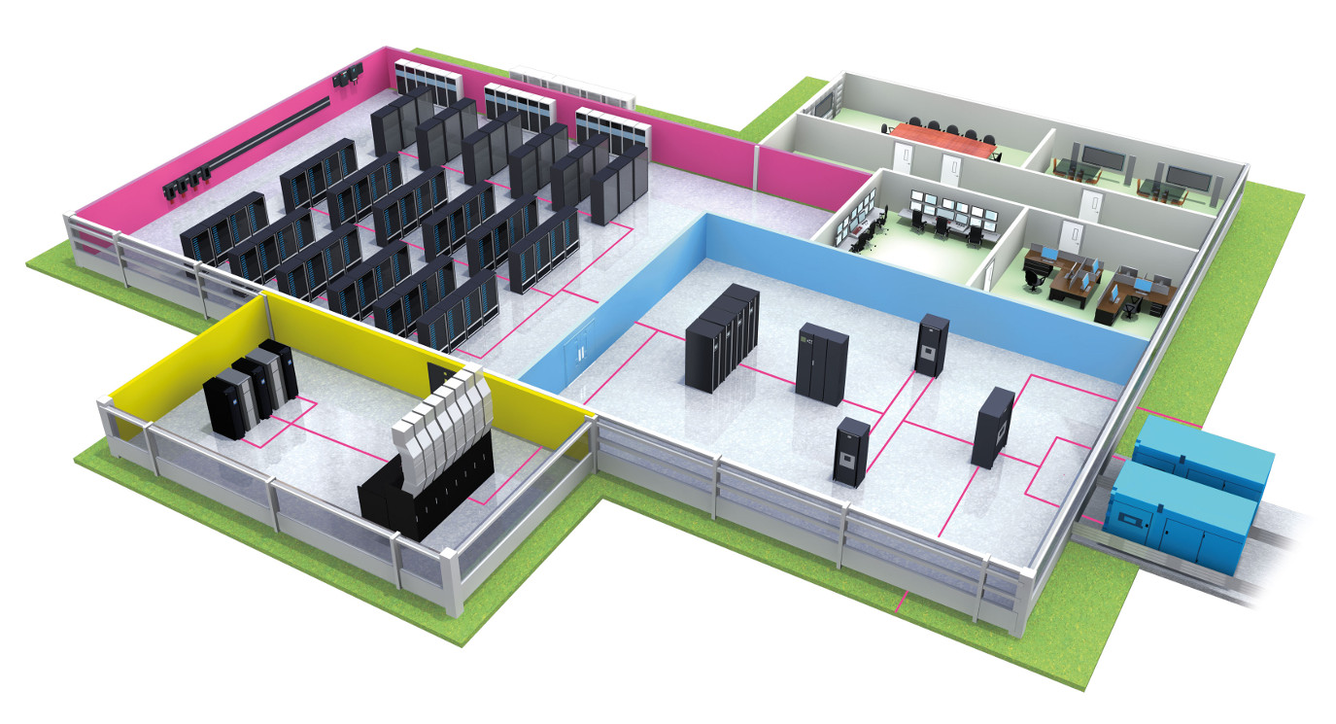

Penyusunan Master Plan
Perumusan
Masterplan
Roadmap
Development
Survei
Visi, Misi
Goal

Slide 35
Strategi penyusunan road map
Mengetahui tujuan atau “cita-cita” organisasi dalam hal penyusunan sistem
Mengetahui kondisi/realita saat ini (potret realita)
Mengetahui trend teknologi dan organisasi yang ada
Menentukan persiapan yang harus dilakukan
Penyusunan bakuan dan pendekatan yang dipilih, yang menjaga road map tersebut agar dapat dilakukan secara berkesinambungan
Menentukan tahapan pelaksanaan, baik dari sisi organisasi, SDM, dan teknis dan prioritasnya
Menentukan parameter capaian dan cara mengevaluasi hal tersebut
BUKAN sekedar daftar aplikasi atau produk teknologi yang diinginkan tetapi tanpa melihat fungsi dan kondisi lapangan

Slide 36
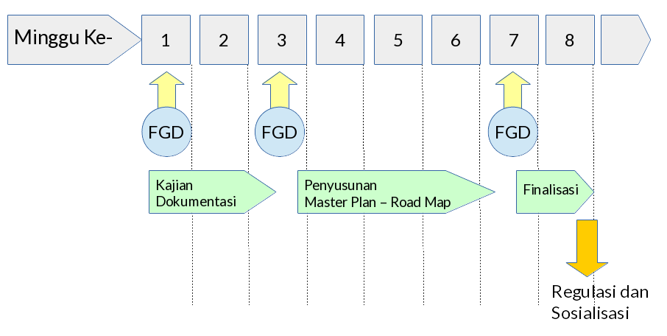
Tahapan
Focus Group Discussion antara tim Ahli dan Orgnaisasi untuk melakukan diskusi dan konfirmasi hasil telah tersebut. FGD ini sangat penting untuk memotret antara kondisi seharusnya dan apa yang terlaksana saat ini, terutama tentang yang dipersepsikan pihak luar dengan apa yang sebenarnya terjadi.
Penyusunan Master Plan dan Road Map dengan berdasarkan hasil-hasil kajian yang dilakukan menggunakan metoda yang telah dijabarkan sebelumnya.
Focus Group Discussion antara tim Ahli dan Organisasi untuk melakukan konfirmasi dan perbaikan dari Master Plan dan Road Map. Tahapan ini sangat dibutuhkan untuk menyesuaian proritas dan konflik-konflik pada sisi kebutuhan pengembangan.
Finalisasi dari Masterplan TI dan Road Map. Finalisasi ini merupakan penyesuaian narasi, tatat letak dokumen, penambahan ilustrasi yang diperlukan.
. Penyusunan peraturan di dalam penerapan Master Plan TI dan melalukan sosialisasi di lingkungan ORgniasasi
Focus Group Discussion antara tim Ahli dan Organisasi untuk melaksanakan pemahaman persepsi tentang pekerjaan penyusunan Master Plan dan Road Map. Serta memahami kondisi yang ada di Organisasi secara umum.
Tim Ahli melakukan Kajian Dokumentasi yang dimiliki oleh Orgnisasi dan melalukan wawancara dan pengamatan langsung, termasuk melakukan pengamatan teknis yang dibutuhkan. Juga dilakukan kajian literatur seluruh dokumen terkait TIK yang mendukung operasional dan layana. Pada tahapan ini juga melakukan inventarisasi secara fisik dan non fisik untuk seluruh aset TI.

Slide 37
Blueprint dan Road Map
Regulasi
Trend
Trend
Kondisi
Saat ini
SDM
Infrastruktur
Organisasi
Aplikasi
Infrastruktur
Infrastruktur
Infrastruktur
Kondisi
Yang ingin
dicapai
SDM
Infrastruktur
Organisasi
Aplikasi
Aplikasi
Aplikasi
Aplikasi
Aplikasi
Aplikasi
Capaian
SDM - Org
Capaian
SDM - Org
Capaian
SDM - Org
BAKUAN-BAKUAN YANG DITERAPKAN

Slide 38

Enterprise Arsitektur
Tahapan pekerjaan
Arsitektur Business
Struktur organisasi
Arsitektur Informasi
Survei Informasi
Formulir
Laporan
Pencocokan Model
Informasi dan Data
Survei Data
Arsitektur Data
Data Elektronis
Survei SIM
Sistem Informasi
Arsitektur Aplikasi
Arsitektur Teknologi
User Model
Task Model
Interaction Model

Slide 39
Business Process Modelling Notation
BPMN merupakan representasi grafis alur bisnis yang terjadi pada suatu organisasi atau instansi yang digambarkan dengan notasi.
BPMN merupakan pemodelan proses bisnis dan proses-proses
Memperluas definisi Interaksi proses bisnis
Mendefinisikan perancangan proses bisnis
Notasi BPMN
Flow Object
  Event
    Start Event
    Intermediate Event
    End Event
  Activity
    Task
    Sub-Process
  Gateway
Connecting Object
  Sequence Flow
  Message Flow
  Association
Swimlanes
  Pools
  Lanes
Artifacts
  Data Object
  Group
  Annotations

Slide 40
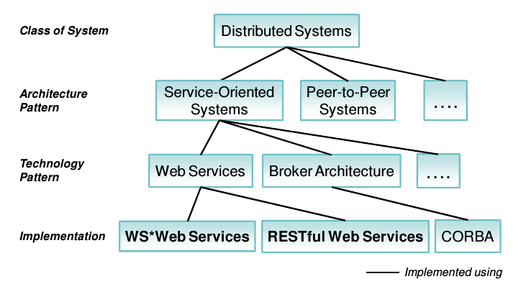
Model layanan generik
Data, yang dapat terdiri dari data terstruktur maupun data tidak terstruktur, dengan berbagai jenis data baik numeris, string dan sebagainya.
Metadata, merupakan data yang menjelaskan tentang data tersebut. Metadata sangat dibutuhkan untuk proses perawatan, pengaksesan dan pengintegrasian data.
Layanan, merupakan deskripsi bagaimana data dan metadata tersebut dapat diakses.
  Layanan Data
  Layanan Metadata
Saluran, merupakan saluran akses terhadap layanan yang diberikan.
Sistem Informasi
Data
Layanan
Saluran
MetaData

Slide 41
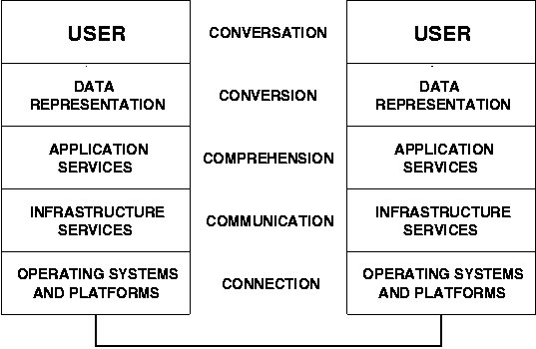
Universal Akses
Informasi diintegrasikandari aplikasi lain secara mudah (melalui mekanisme API seperti proses OpenData pada Biodiversity (GBIF) dan juga OpenLinkData (berbasiskan Semantik)
Format data terbuka kepada publik
Format semantic web sehingga memudahkan pertukaran data, termasuk dengan microdata
Service Oriented Architecture (SOA) Suatu arsitektur teknis layanan yang secara jelas menfinisikan antar muka (interface):
  Otonomi dengan batas yang jelas
  Berdasarkan skema yang digunakan bersama, bukan kode program yang digunakan bersama (shared code)
  Tidak bergantung pada bahasa pemrograman tertentu
  Memisahkan antara antarmuka (interface) dengan implementasi
  Mengandung beberapa operasi yang spesifik (semantik khusus yang menjadikan satu beberapa semantik primiitf)

Slide 42
Rencana Integrasi
Waktu pengembangan
Pengembangan
Sistem C
Sistem dikembangkan
Tanpa pertimbangan integrasi
Integrasi dilakukan dengan “tambal sulam”
Tidak ada standar interoperabel
Pengembangan
Sistem A
Integrasi
Pengembangan
Sistem B
Pengembangan
Sistem A
Pengembangan
Sistem C
Pengembangan
Sistem B
Pengembangan
Sistem B
Integrasi
Sub sistem
Pendukung
integrasi
Sub sistem
Pendukung
integrasi

Slide 43

Menentukan tingkat sistem
SISTEM NON KRITIS
SISTEM KRITIS
Tetap dipercaya berfungsi walau ada sub sistem yang tak berfungsi → survivability
Ability to anticipate, absorb, adapt to, and/or rapidly recover froma potentially disruptive event
Biaya
Yang
dibutuhkan
Berfungsi sesuai dengan yang dispesifikasikan
Minim verifikasi pihak ke-3
Minim validasi pihak ke-3
Minim penentuan standard baik utk proses pengembangan, produk maupun kompetensi
Confidentiality
Integrity
Availability
“Souverignity:
Reliability
Safety
Maintain
ability
Sistem
Berfungsi
Sistem
Aman
(security)
Sistem
Dipercaya
(Dependability)
Sistem
Tahan
(resilience)

Slide 44
SNI ISO-IEC 15408 Common Criteria
EAL 1 - Functionally tested: “Applicable where some confidence in correct operation is required, but the threats to security are not viewed as serious”
EAL 2 - Structurally tested, “Applicable where developers or users require a low to moderate level of independently assured security”
EAL 3 - Methodically tested and checked, applicable where the requirement is for a moderate level of independently assured security”
EAL 4 - Methodically designed, tested and reviewed, applicable where developers or users require a moderate to high level of independently assured security”
EAL 5 - Semi-formally designed and tested, applicable where the requirement is for a high level of independently assured security”
EAL 6 - Semi-formally verified design and tested, applicable to the development of specialised TOEs (Targets of Evaluation), for high risk situations
EAL 7 - Formally verified design and tested, applicable to the development of security TOEs for application in extremely high risk situations
Sistem
non Kritis
Sistem
Kritis
dan strategis
Kemungkinan
Audit
Verifikasi
Code review
Aspek
Assurance
Sovereignty

Slide 45
Survei Unit Kerja dan Tata Kelola
Nama Unit Kerja
Nama Jabatan Kepala Unit dan Person
Jumlah SDM pada Unit Kerja tersebut
Jumlah SDM bidang TIK
SDM Pengelola data (memasukkan data, membuat laporan, memberikan data ke pihak lain)
Jumlah Server yang dikelola: [on premise, atau collo]
Jaringan sendiri yang dimiliki
Tahapan apa saja yang dilakukan [Perencanaan, ….]

Slide 46
Survei Requirement
Kebutuhan/harapan dari
  SIM yang ada utk bekerja sehari-hari
  Dashboard pada situation room bila ada (apa yang bisa dilihat pimpinan)
  Hal-hal yang disukai pada SIM atau pengolahan data yang ada → preference
Ketidakpuasan dari SIM pengolahan data
  Hal-hal yang tidak disukai bila terjadi pada SIM atau pengolahan data → unsatisfactory factor utk node utama LWBA
  Kasus yang pernah terjadi pada pengolahan data dan SIM → memahami “gap” dan “incident”

Slide 47
Survei SIM
Nama SIM dan subdomain bila online:
Unit pengelola:
Lokasi instalasi SIM:
Pengembang SIM :[internal, pihak ke-3, pusat]
Fungsi dan Jenis SIM:
Pengguna: [Internal unit, Internal Pemkab, Publik]
Data-data yang ada pada SIM (bila perlu skema dan DATAnya)
Data pihak eksternal yang dibutuhkan oleh SIM ini
SIM eksternal yang dibutuhkan oleh pihak ini
Dokumentasi yang ada untuk SIM ini:

Slide 48
Survei data elektronis/non elektronis
Nama pengolahan data
Unit kerja yang melakukan
Format berkas: [wordprocess, spreadsheet, database], apa bisa memporelah
Jenis informasi :[rahasia, terbatas, terbuka]
Frekuensi update: berapa sering diupdate/dibuat
Unit yang meminta data ini
Data dari unit lain yang dibutuhkan untuk mengisi pengolahan data ini

Slide 49
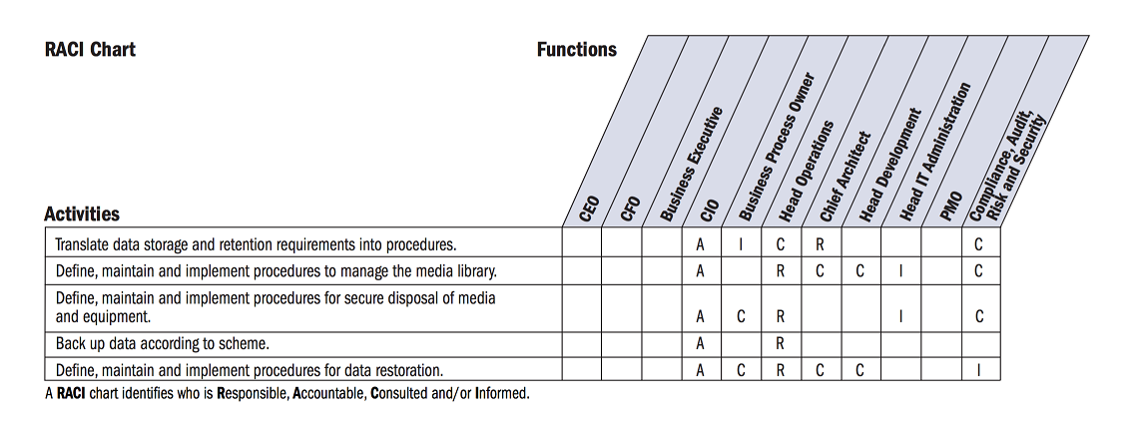
RACI
Responsible: adalah orang yang melakukan suatu kegiatan atau melakukan pekerjaan
Accountable: adalah orang yang akhirnya bertanggung jawab dan memiliki otoritas untuk memutuskan suatu perkara
Consulted: adalah orang yang diperlukan umpan balik atau sarannya dan berkontribusi akan kegiatan tersebut
Informed: adalah orang yang perlu tahu hasil dari suatu keputusan atau tindakan

Slide 50
Survei Laporan
Nama Laporan
Acuan Aturan: UU/PP/PM atau peraturan lainnya yang mewajibkan aturan ini disusun, baik isi maupun format (contoh Asset Daerah, dengan KIP, Keuangan dsb)
Frekuensi: (berapa bulan/minggu sekali)
Unit pembuat laporan:
Unit peminta laporan:
Unit yang membutuhkan laporan sebagai informasi acuan

Slide 51
Inventarisasi Informasi
Informasi | Jenis (String, Numeris..) | Frek update | Dependency | Klasifikasi (Rahasia/Terbatas/Publik) | Aturan/Konteks
  Informasi: jenis informasi
  Jenis: jenis data penyimpan informasi dan besarnya
  Frek Update: berapa sering informasi di-update
  Kebergantungan pada informasi lain (mengupdate apa- diupdate apa)
  Klasifikasi keterbukaan : apakah bersifat rahasia/terbatas/publik
  Klasifikasi kekritisan: : sejauh mana mengganggu jalannya business proses: kritis/agak kritis/tidak kritis
  Aturan: aturan yang membahas pengaturan informasi ybs: wajib, atau rutin wajib, paling telat berapa lama

Slide 52
Inventarisasi Service
Service | Sumber data | Format | Frekuensi | Dependency | Klasifikasi (Rahasia/Terbatas/Publik) | Aturan/Konteks
  Service : jenis layanan yang diberikan
  Sumeber data:organisasi pengelola layanan tersebut
  Format : format data yang diberikan oleh service tersebut
  Frek Update: berapa sering informasi tersebut diminta
  Kebergantungan pada service lain (mengupdate apa- diupdate apa)
  Klasifikasi keterbukaan: apakah bersifat rahasia/terbatas/publik
  Klasifikasi kekritisan: : sejauh mana mengganggu jalannya business proses: kritis/agak kritis/tidak kritis
  Aturan: aturan yang membahas pengaturan informasi ybs: wajib, atau rutin wajib, paling telat berapa lama

Slide 53
Matrix kebutuhan informasi
UNIT 1
UNIT 2
UNIT 3
UNIT 4
UNIT 1
UNIT 2
UNIT 3
UNIT 4

Slide 54
Survei Integrasi
Model integrasi
  Apakah sudah menerapkan integrasi secara federated melalui:
    Integrasi service
    Intergrasi tabel data
    Integrasi tampilan
  Bagaimana mekanisme sinkronisasi data
    Secara rutin per waktu
    Ketika ada perubahan di satu data maka dilakukan sinkronisasi
    Sinkronisasi manual
Komponen pendukung integrasi. Apakah telah diterapkan
  Menggunakan Service Bus
Permasalahan integrasi data
  Kasus yang pernah terjadi pada pengolahan data dan SIM → memahami “gap” dan “incident”

Slide 55
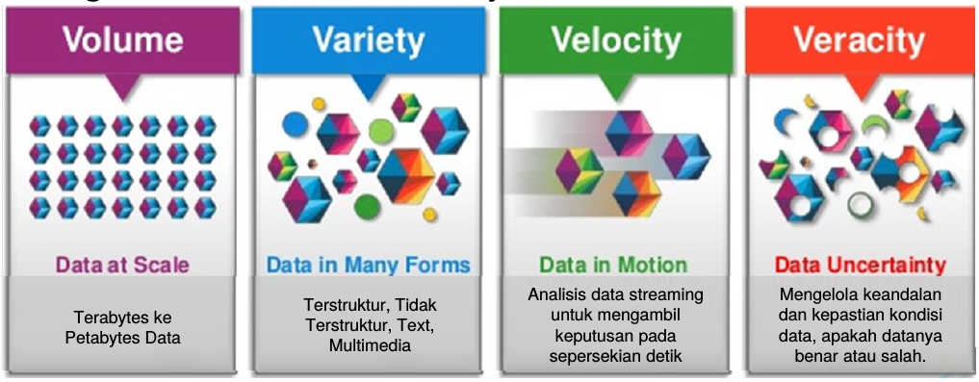

Big Data
Unstructured dan structured
Jenis data
  Data kuantitatif
  Data kualitatif (contoh nama, alamat)
  Data kualitatif deskriptif (penilaian)
  Data kualitatif analitis (hasil analisis)
Penghasil data
  Data dihasilkan sendiri
  Data di”salin” dari pihak lain (contoh NIK)
  Data di”turun”kan dari pihak lain (ratio )
Kategori kerahasiaan
  Data rahasia
  terbatas,
  Terbuka
Data historical atau data saat ini (contoh kepangkatan)
Collect.
Store.
Organize.
Analyze.
Share.
Data growth outruns the ability to manage it so we need scalable solutions.
BIG lebih kepada kompleksitas data bukan sekedar ukuran
Aplikasi buku telfon yang besar BUKANlah Big Data
BIG DATA
SQL dan NoSQL
Learning analytic
Trend Analysis
Decision Making

Slide 56




Kondisi penyimpanan saat ini
Berkas-berkas laporan dan berkas kerja, berada di masing-masing komputer atau sistem
Berkas diberi nama sesuka hati penggunanya
Ketika dibutuhkan berkas sulit diperoleh
  Karena lokasi yang tersebar
  Karena pencarian berdasarkan nama berkas
  Karena pemberian nama berkas, sesuka hati pengguna
SOLUSI: menggunakan Repository Digital yang didukung oleh Metadata
Cloud
Cloud
Server SKPD
Jaringan Pemkab
Laptop
Kadis
Server SKPD
Desktop
Pegawai
Laptop
Kadis
Desktop
Pegawai

Slide 57
Struktur Repositori
Berkas terkumpul di satu sistem tanpa bergantung perangkat masing-masing orang dan unit kerja
Memudahkan proses backup berkas-berkas tersebut (karena di satu lokasi)
Memudahkan pencarian berkas baik oleh unit kerja yang membuat berkas tersebut, ataupun unit kerja lainnya
Berkas dapat digunakan kembali untuk pekerjaan lain misal:
  Pengisian data
  Laporan lainnya
  Visualisasi dan data pengolahan untuk Situation Room
Sistem
Lain
Penyediaan
Layanan
interoperabilitas
User Interface
Penyimpanan
Berkas
Pembuatan
Metadata
Pencarian
dengan
Metadata
Terikat
Metadata
Berkas tersimpan
SIAPA pembuat data
APA isi data
KAPAN data dibuat
DIMANA data dibuat
MENGAPA data dibuat
BAGAIMANA data dibuat
Metadata : data tentang data,

Slide 58
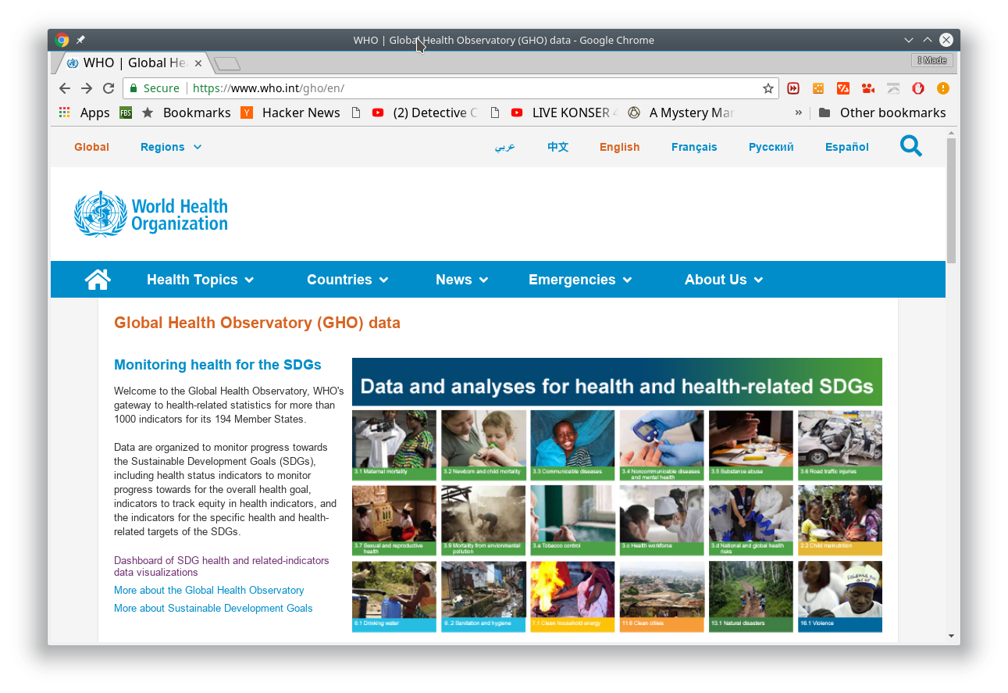
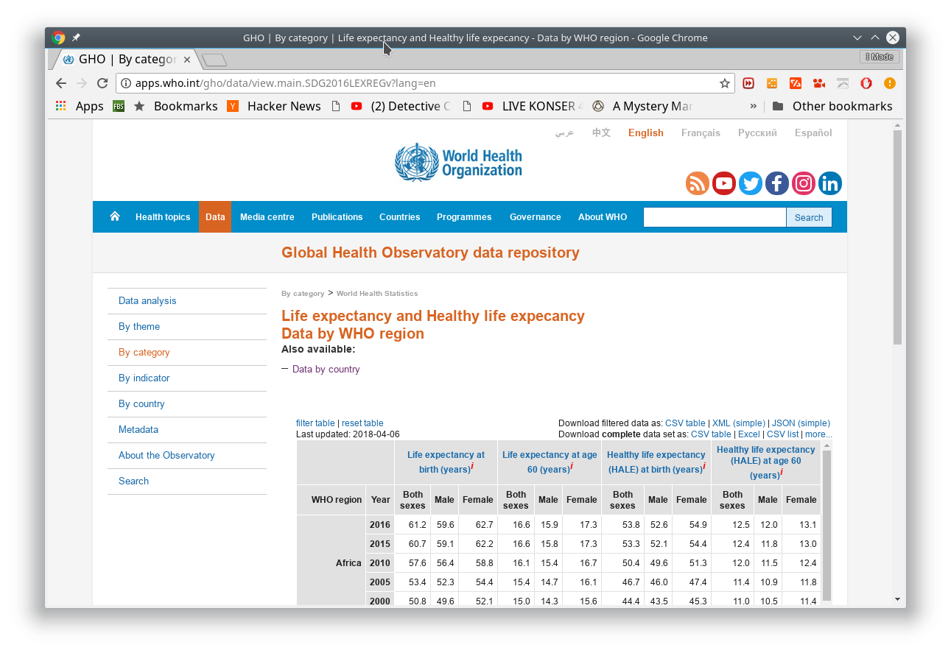
Model publikasi data WHO

Slide 59

Kamus data yang ditail

Slide 60
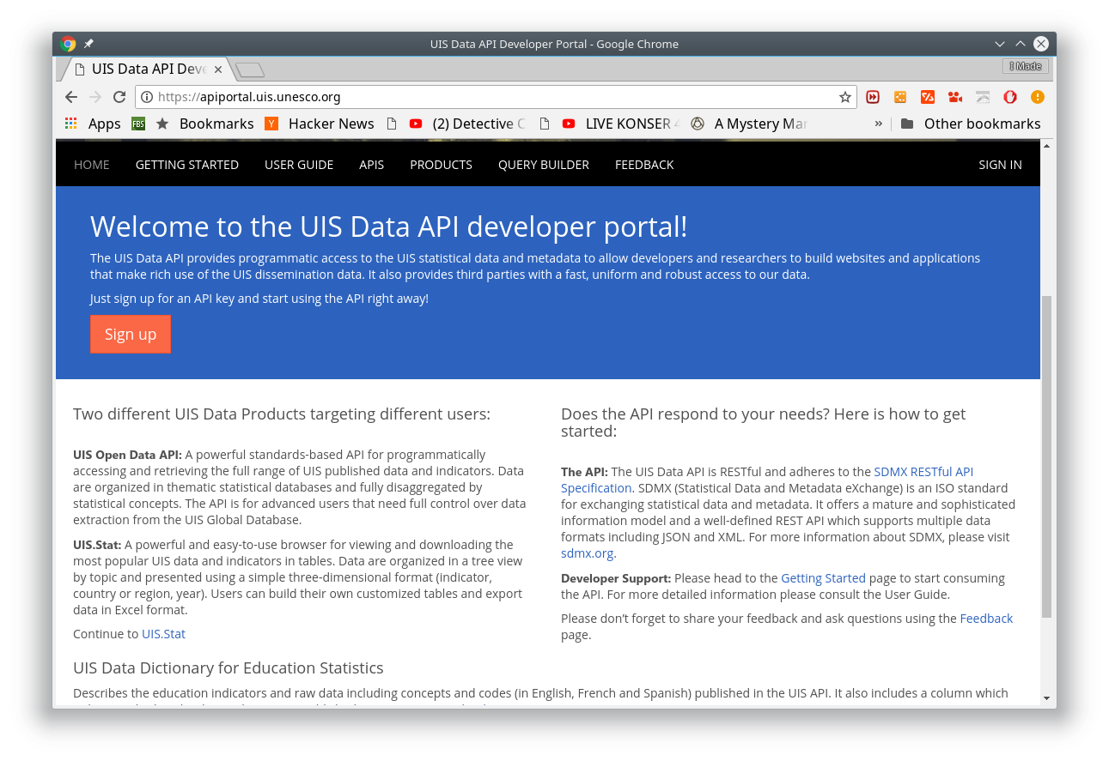
Protokol SDMX Restful API
Statistical Data and Metadata Exchange Protocol merupakan ISO standard untuk menjelaskan data statistik dan metadatanya
Memudahkan pertukaran data statistik antar lembaga sejenis
Memungkinkan interoperabilitas tanpa bergantung pada teknologi
Mendukung format JSON ataupun CSV

Slide 61
Sentralisasi Aplikasi
SIKNAS
SIKDA
Propinsi
SIKDA
Propinsi
SIKDA
Kab/Kota
SIKDA
Kab/Kota
SIKDA
Kab/Kota
SIKDA
Kab/Kota
PKM
PKM
PKM
PKM
PKM
PKM
PKM
PKM
SIKNAS

Slide 62
Struktur alur data
mHealth
Workspace
Front
End
Front
End
Notifikasi and Reminder
Handler
Handler
Handler
Handler
Notifikasi
Push Server
Queue
Data
Services
Bisnis Proses

Slide 63
Service Bus – Service Publisher
SISTEM A
SISTEM B
Metadata
Repository
Service
Directory
SERVICE BUS (Jboss, Mullsoft, Zato dsb)
SISTEM C
SERVICE
PUBLISHER
(WS02)

Slide 64

Layanan Kepegawaian
Perhitungan Angka Kredit
Berbasis workflow
Analisis dan
Visualisasi
Decision Support System
SAPK
Arsip
Digital
Sistem
Tandatangan
Digital
Berkas
Masuk Arsip
Berkas
Referensi
Scan
Dokumen
Berkas
luaran
SISTEM LAIN
Berkas
masuk
Tambahan
Berkas
masuk
Verifikasi
Persetujuan

Slide 65
Rancang Bangun SIBIJAK
Analitis
Visualisasi
Decision Support System
Data/Berkas
luaran
Data/Berkas
masuk
SAPK
Perhitungan Angka Kredit
Berbasis workflow
Arsip
Digital
Sistem
Tandatangan
Digital
Verifikasi
Persetujuan

Slide 66
Otonomi tapi interoperable
Kontrol
Akses
(data publik,
Data terbatas
Data rahasia
Services
Dengan
REST
API
Services
Request
Agent
Workflow
Approval
WS-REST
BKN
BKN
KemenPan
KemenpanRB
SimPEG
Workflow
Approval
Services
Request
Agent
WS-REST
Services
Dengan
REST
API
Kontrol
Akses
(data publik,
Data terbatas
Data rahasia

Slide 67
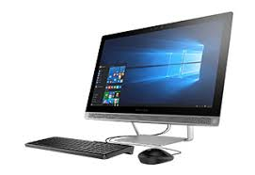
Struktur Aplikasi
BKN
Web Based
Sistem Informasi Kepegawaian
Data Master Pegawai
History data pegawai
Payroll
Data
Base Pegawai
Data
Base Payroll

Slide 68
Menpan RB
BKN
Data Master Pegawai
BKN
Biodata Pegawai
Kepegawaian
Pendidikan
Publikasi
Data PNS terakhir terdaftar di SAPK
Data SK Kenaikan Pangkat
Data SK Pensiun
Data History Pegawai
BKN
Biodata Pegawai
Kepegawaian
Pendidikan
Publikasi
Data histori PNS terdaftar di SAPK
Data histori SK Kenaikan Pegawai
Data histori SK Pensiun
Payroll

Slide 69
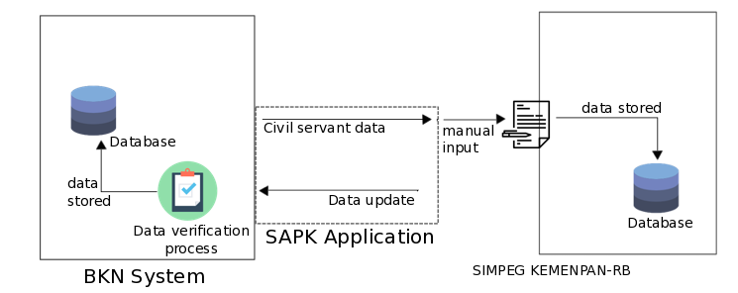
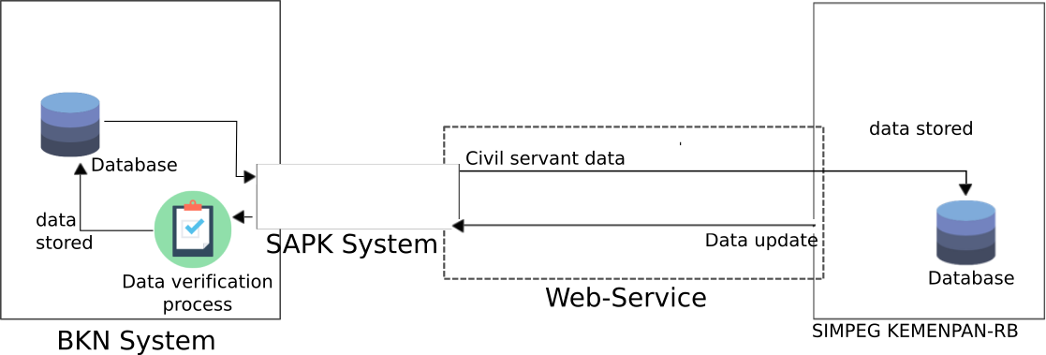
Implementasi Menpan-BKN

Slide 70
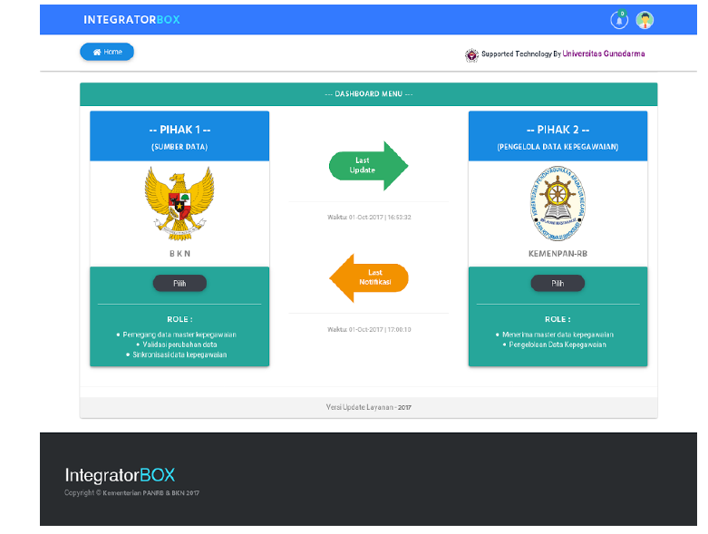
Konfigurasi Integration Box
Pada screen utama dapat dikonfigurasikan aliran data
Menpan → BKN
BKN→ MEnpan

Slide 71
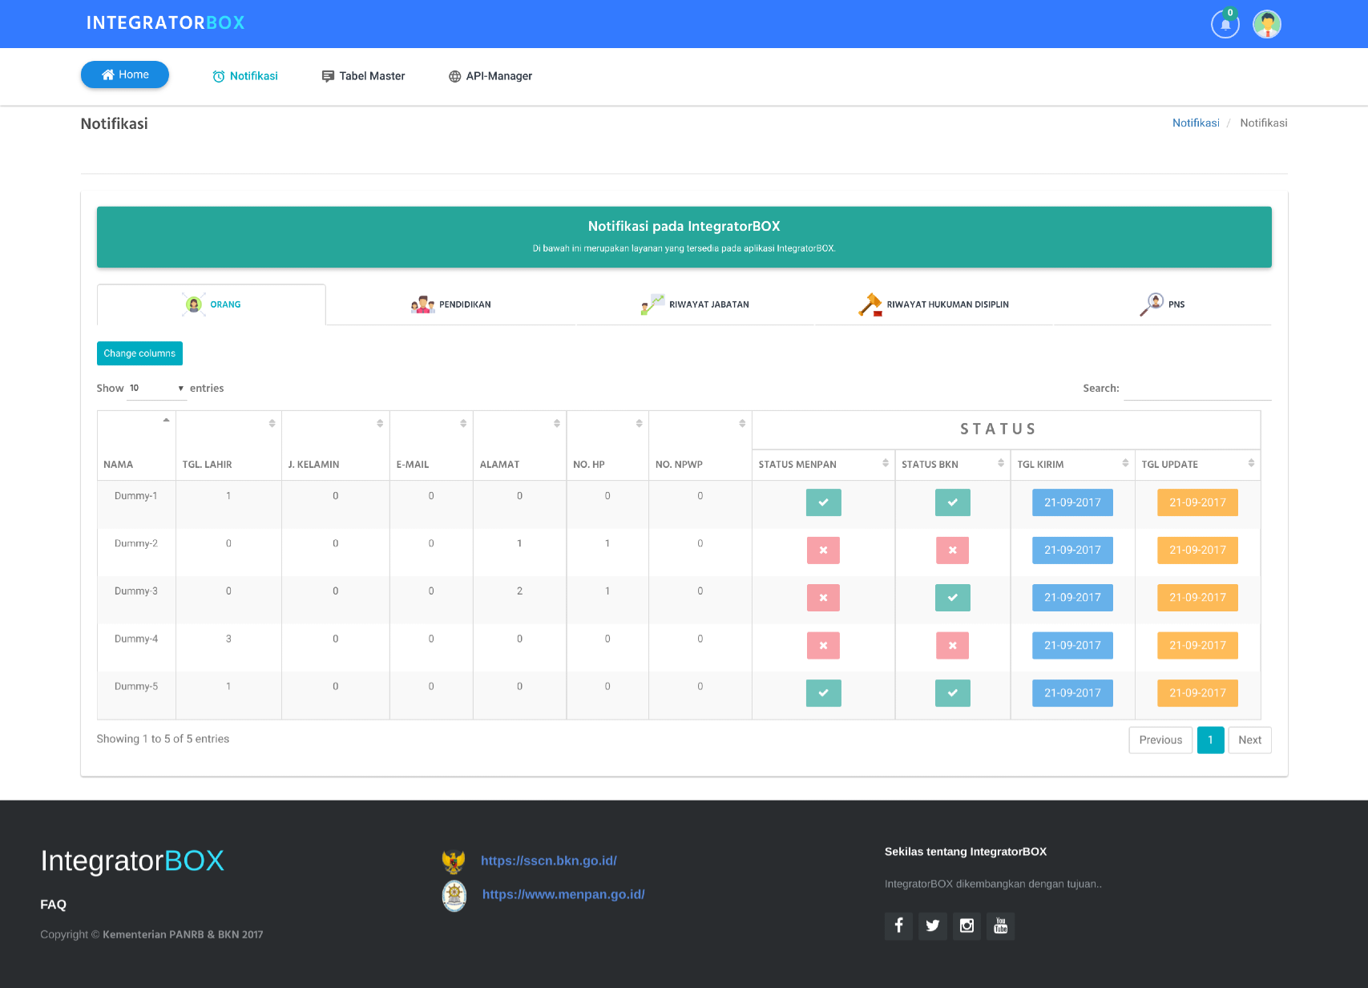
Monitor perubahan data di Menpan
Pada menu ini dapat dimonitor kapan data di Menpan diupdate
Dapat juga dimonitor kapan data yang diupdate itu telah tersinkronisasi ke dalam SAPK/data BKN

Slide 72
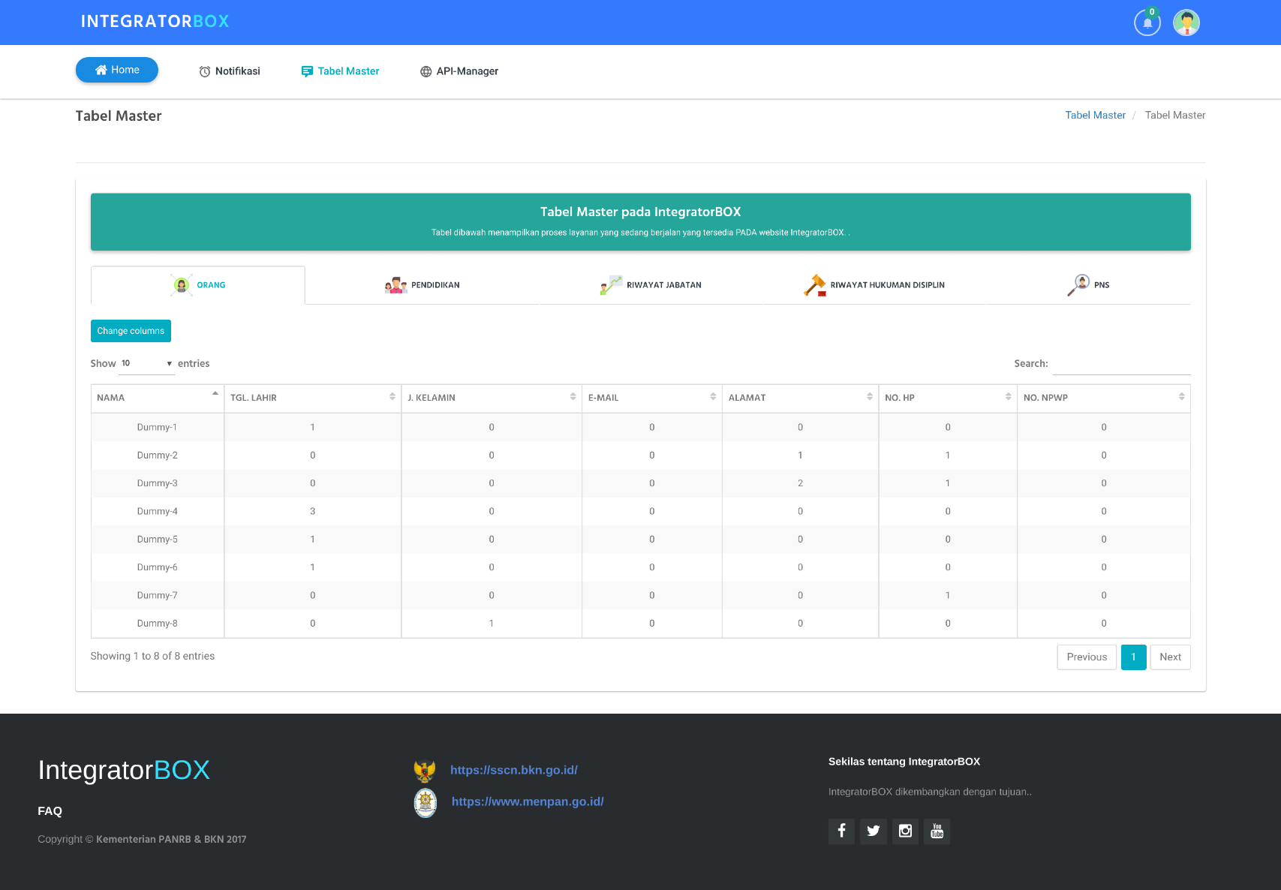
Mengkonfigurasi data yang ditransfer

Slide 73
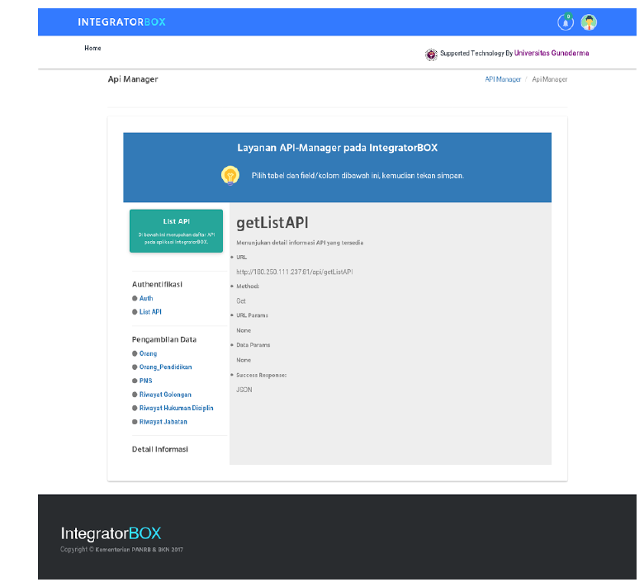
Dokumentasi API yang disediakan
Bila nantinya Integrator Box ini digunakan K/L lain maka tersedia dokumentasi
BKN dapat menggunakan integratorx Box ini untuk K/L lain

Slide 74

Thank you very much

Slide 75
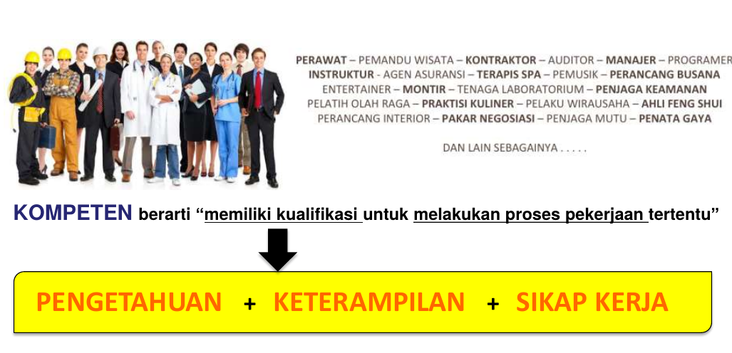
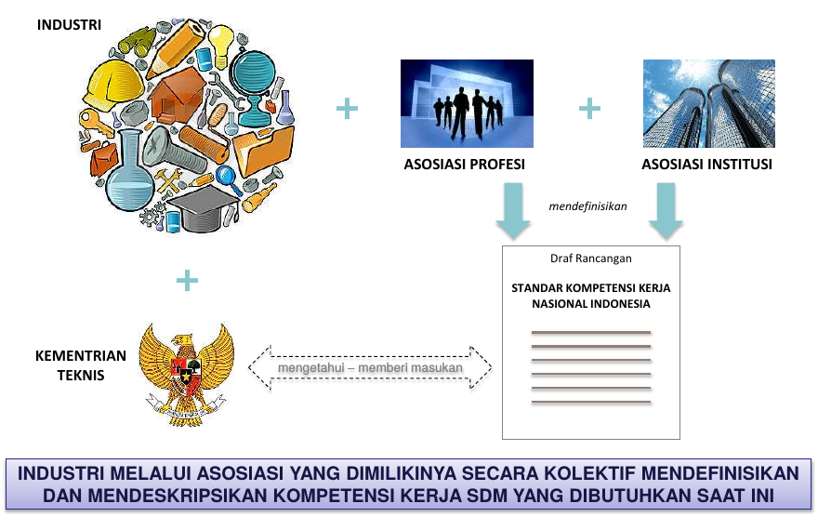
Kompeten
(BNSP)
Jabatan Fungsional Pranata Komputer (Kerjasama Bakotan, IPKIN, BPS, LAN)
Bidang TIK dimulai dengan model SRIG-PS, model Regional (Asia Pasifik, SEARCC)
Diadopsi menjadi nasional oleh Kemnaker dan IPKIN
Formalisasi model RMCS menjadi adanya SKKNI dengan BNSP
Peta Okupasi bidang TIK

Slide 76
UU
ASN
UU
Ketenagakerjaan
UU
Sistem Pelatihan
Kerja Nasional
UU
Sistem Pendidikan
Nasional
UU
Pendidikan
Tinggi
UNDANG-UNDANG REPUBLIK INDONESIA
NOMOR 5 TAHUN 2014
TENTANG
APARATUR SIPIL NEGARA
UU 13/2003 tentang ketenagakerjaan
UU 20/2003 Sistem Pendidkan Nasional
UU 12/2012 Pendidikan Tinggi
PP 31/2006: Sistem Pelatihan Kerja Nasional
PP 23/2004: BNSP
PERPRES 8/2012: KKNI
Permenaker 14/2014: Pedoman Penerapan KKNI
Permenakertrans 5/2012: Sistem Standardisasi Kompetensi Kerja Nasional
Permenakertrans 8/2012: Tatacara Penerapan SKKNI
Peraturan BNSP 1/2014: PEDOMAN PENILAIAN KESESUAIAN PERSYARATAN UMUM LEMBAGA SERTIFIKASI PROFESI
Peraturan BNSP 4/2014: PEDOMAN PENGEMBANGAN DAN PEMELIHARAAN SKEMA SERTIFIKASI PROFESI
Ratifikasi UNESCO 16 Desember 1983 diperbaharui 30 Januari 2008 tentang pengakuan pendidikan diploma dan tinggi di Asia Pasifik
PP
PP
Ttg SKKNI
PP KKNI
Kepmen
SKKNI
Kepmen
Skema KKNI
PERATURAN MENTERI PENDAYAGUNAAN APARATUR NEGARA DAN
REFORMASI BIROKRASI REPUBLIK INDONESIA
NOMOR 38 TAHUN 2017
TENTANG
STANDAR KOMPETENSI JABATAN APARATUR SIPIL NEGARA
Peraturan Menteri Nomor 24 Tahun 2015, Tanggal 25 Juni 2015, tentang Pemberlakuan Standar Kompetensi Kerja Nasional Indonesia Bidang Komunikasi dan Informatika
PM
Pemanfaatan
SKKNI
PM
Pemanfaatan
SKKNI
PM Kurikulum
Berbasis KKNI

Slide 77
Beberapa istilah penting
SKKNI : Standard Kompetensi Kerja Nasional Indonesia --→ standard Kompetensi BUKAN profesi
KKNI: Kerangka Kualifikasi Nasional Indonesia → Interface antara Pendidikan ↔ Industri
KBJI : Klasifikasi Baku Jabatan Indonesia (BPS+Kemnaker) → dari International Standard Classification of Occupation (ISCO)
KBLI: Klasifikasi Baku Lapangan Usaha Indonesia (BPS+Kemenkeu)
RMCS : Regional Model Competency Standard
IQF: Indonesia Qualification Framework
BNSP : Badan Nasional Sertifikasi Profesi
BSNP: Badan Standar Nasional Pendidikan
Peta Okupasi
ICT INDUSTRY
KKNI
OKUPASI
SKKNI
COMPETENCY
BASED
TRAINING
COMPETENCY
BASED
ASSESSMENT
SEKOLAH
VOKASI
BNSP/
LSP
SKKNI/KKNI/PetaOkupasi
Skema
Sertifikasi
Magang
Kurikulum
Pelatihan
Kurikulum
Pendidikan

Slide 78
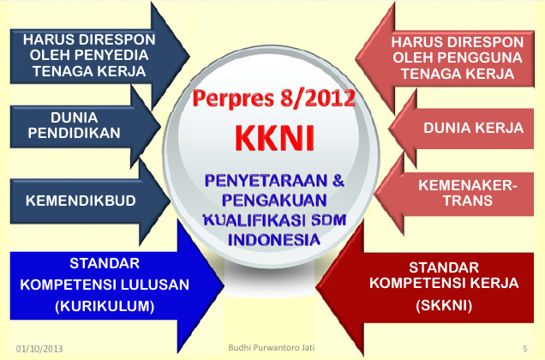
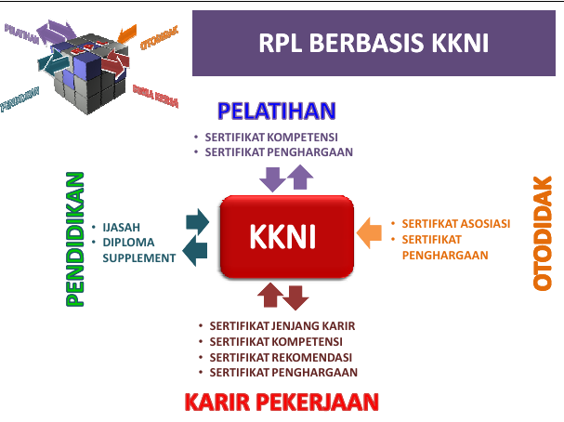
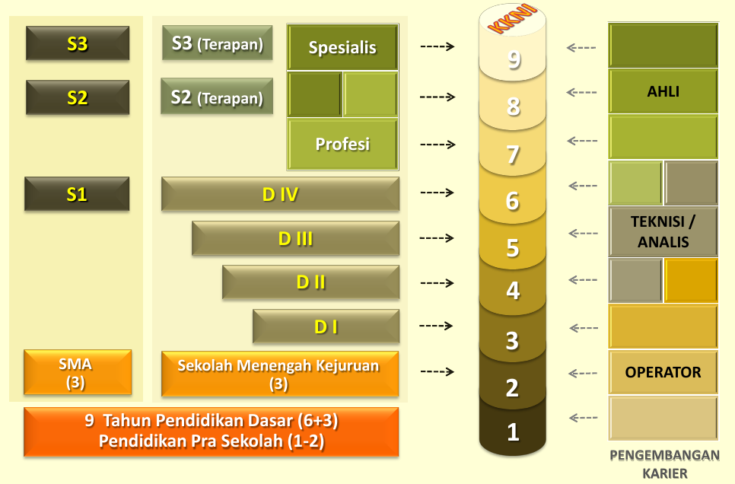
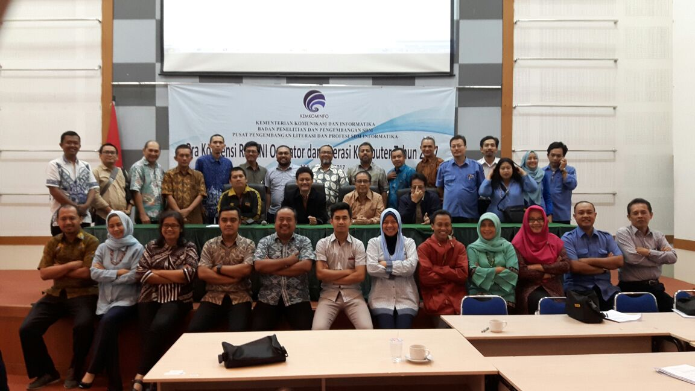
Kerangka Kualifikasi Nasional Indonesia (KKNI)

Slide 79
SKKNI bidang TIK
No. |  | Profesi
 | Unit Kompetensi | Architect (KKNI Level 7) | Security (KKNI level 6) | Developer (KKNI level 6) | Engineer (KKNI level 5)
1 | Mengidentifikasikan konsep dasar Cloud Computing | x | x | x | x
2 | Mengidentifikasikan teknologi Cloud Computing | x | x | x | x
3 | Mengidentifikasikan berbagai jenis perangkat keras yang dibutuhkan | x |  |  | x
4 | Mengidentifikasikan berbagai tipe data center | x
5 | Merancang virtualisasi | x
6 | Merancang skalabilitas | x | x
7 | Menentukan alur proses jenis layanan pada Cloud Computing | x | x | x
8 | Mengimplementasikan virtualisasi sesuai dengan kebutuhan organisasi |  | x | x
9 | Mengimplementasikan topologi jaringan |  |  | x
10 | Melakukan adaptasi untuk deployment di environment cloud |  |  | x
11 | Mengembangkan Perangkat Lunak sesuai dengan deployment environment |  |  | x
12 | Memetakan kebutuhan aplikasi dari user ke solusi cloud | x |  | x
13 | Menjalankan aktivitas rutin pada IaaS, PaaS, dan SaaS |  |  |  | x
14 | Memantau sarana dan prasarana agar bisa digunakan oleh user sesuai dengan SLA yang disepakati |  | x |  | x
15 | Memberikan dukungan lapis pertama atas masalah user dan report next layer (engineer / developer etc) |  |  |  | x
16 | Melakukan penanganan gangguan dan ancaman terhadap sistem cloud |  | x |  | x
17 | Mengelola insiden yang disebabkan oleh Kahar |  | x |  | x
Literacy TIK : SKKNI Pengoperasian Komputer
Programmer
  SKKNI Programmer
  SKKNI Qualiy Assurance
  SKKNI Mobile Programmer
Rekayasa Perangkat Lunak
  SKKNI Enterprise Architecture Design
  SKKNI IT Auditor
  SKKNI Keamanan Informasi
Pengembangan dan Pengelolaan Sistem:
  SKKNI Manajemen Layanan Teknologi Informasi,
  SKKNI Cloud Computing
  SKKNI Pengelolaan Pusat Data,
  SKKNI Keamanan Informasi, SKKNI Jaringan Komputer dan Sistem,
  SKKNI Teknik Fibre Optik,
  SKKNI Komunikasi Satelit,
  SKKNI Jaringan Selular
Multimedia dan Grafik
  SKKNI Multimedia
  SKKNI Komputer Grafik

Slide 80
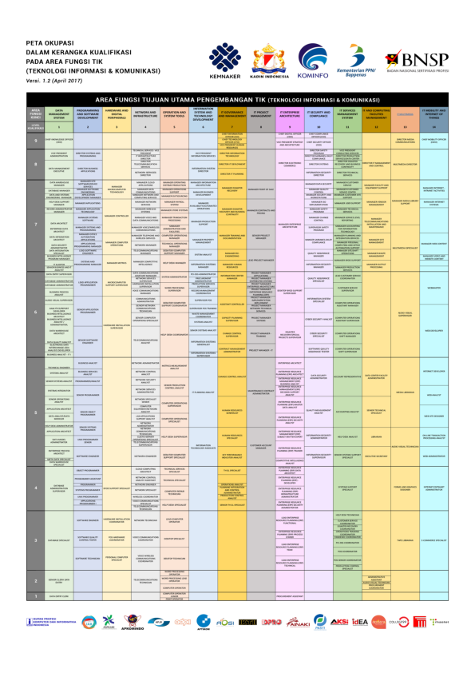
Data management System
Programming and Software development
Hardware And Digital Peripherals
Network and Infrastructure
Operation and system tools
Information System and Technology Development
IT Governance and Management
IT Project Management
IT Enterprise Architecture
IT Security Compliance
IT services Management System
IT and Computing Facilities Management
IT Multimedia
IT Mobility and Internet of Things
Integration Application System
IT Consultancy and Advisory
Industry
Akademisi
Peta Okupasi
16 Functions
> 400 Occupations
> 16000 Competency
Elements
Association
Government
Lembaga
Sertifikasi
Profesi
BNSP

Slide 81
SKKNI, KKNI, dan Peta Okupasi
9
Skema
KKNI
SKKNI
Peta
Okupasi
Kompetensi
Internasional
8
Kompetensi
Khusus
7
Skema
Sertifikasi
Berbasis KKNI
Skema
Sertifikasi
Berbasis Okupasi
6
5
Dokumen Skema KKNI – Pengoperasian komputer
Peta Okupasi
4
Uk14
Uk15
Uk17
Desktop
Computer
Specialist
Lead
Computer
Operator
3
Uk12
Uk13
Uk16
SKKNI
Advanced
Office
operator
Operator
Kompter
Madya
2
Uk8
Uk9
Uk11
Computer
Operator
Operator
Komputer
Muda
1
Uk1
Uk2
Uk3
Uk4
Uk5
Uk6
Uk7
Uk10
Asissten
Opertor
Komputer
Junior
Office
Operator
LEVEL
KKNI
PEMAKETAN KKNI
KEMUNGKINAN JABATAN → OKUPASI

Slide 82






Kompatibilitas Kompetensi

Slide 83


Kompetensi ASN
UU No 5/2014 ttg ASN
Peraturan Menteri PAN RB No 38 tahun 2017 tentang Standar Kompetensi Jabatan Aparatur Sipil Negara. Standar Kompetensi ASN adalah deskripsi pengetahuan, keterampilan dan perilaku yang diperlukan seorang Aparatur Sipil Negara dalam melaksanakan tugas jabatan.
Kompetensi ASN:
  Kompetensi Teknik adalah pengetahuan, keterampilan, dan sikap/perilaku yang dapat diamati, diukur dan dikembangkan yang spesifik berkaitan dengan bidang teknis jabatan.
  Kompetensi Manajerial adalah pengetahuan, keterampilan, dan sikap/perilaku yang dapat diamati, diukur, dikembangkan untuk memimpin dan/atau mengelola unit organisasi.
  Kompetensi Sosial Kultural, adalah pengetahuan, keterampilan, dan sikap/perilaku yang dapat diamati, diukur, dan dikembangkan terkait dengan pengalaman berinteraksi dengan masyarakat majemuk dalam hal agama, suku dan budaya, perilaku, wawasan kebangsaan, etika, nilai-nilai, moral, emosi dan prinsip, yang harus dipenuhi oleh setiap pemegang Jabatan untuk memperoleh hasil kerja sesuai dengan peran, fungsi dan Jabatan.

Slide 84
Perubahan teknologi → organisasi
Perubahan teknologi pada data centre akan mengubah organisasi kerja dan kebutuhan SDM
Contoh dari pola data center konvensional ke arah continuous integration (DevOps)
Tim Development
Tim Operasion/Infrastruktur
Environment
Untuk
Development
Source code
Environment
Untuk
Operation
Development
Process
Evaluasi
Deploy
ment
Moni
toring
Operation
Good Practice
Static Analyzer
Dynamic Analyzer
Performance
Instrumentation
Performance Monitor
Security Monitor
Problem monitor
Environment UntukDevelopment
VM
Environment Untuk Operation
Development
Process
Evaluasi
Deploy
ment
Moni
toring
Operation
Good Practice
Static Analyzer
Dynamic Analyzer
Performance
Instrumentation
Performance Monitor
Security Monitor
Problem monitor
DevOpS

